Slide 1
程序设计项目实践（BPLF） 中国象棋
小组实验报告
秦轶·黄尉洋·熊睿一
2019年12月30日

Slide 2
团队合作之分工
秦轶：项目统筹安排、任务分解、进度跟踪，功能代码实现、Debug，汇报文档与PPT
黄尉洋：功能代码实现与调试，代码整合，项目功能完善
熊睿一：项目框架搭建、链表实现，Debug，汇报PPT

Slide 3
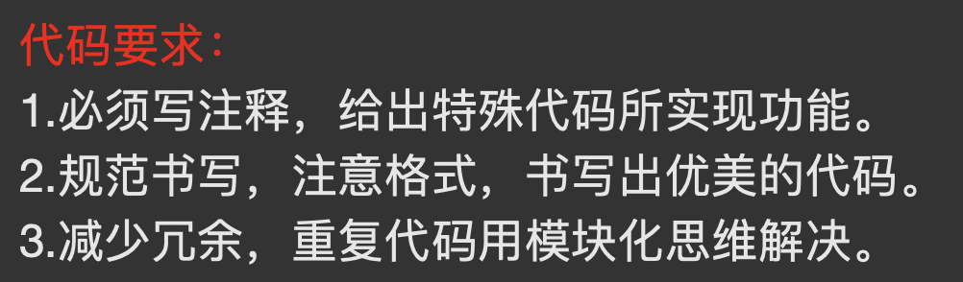
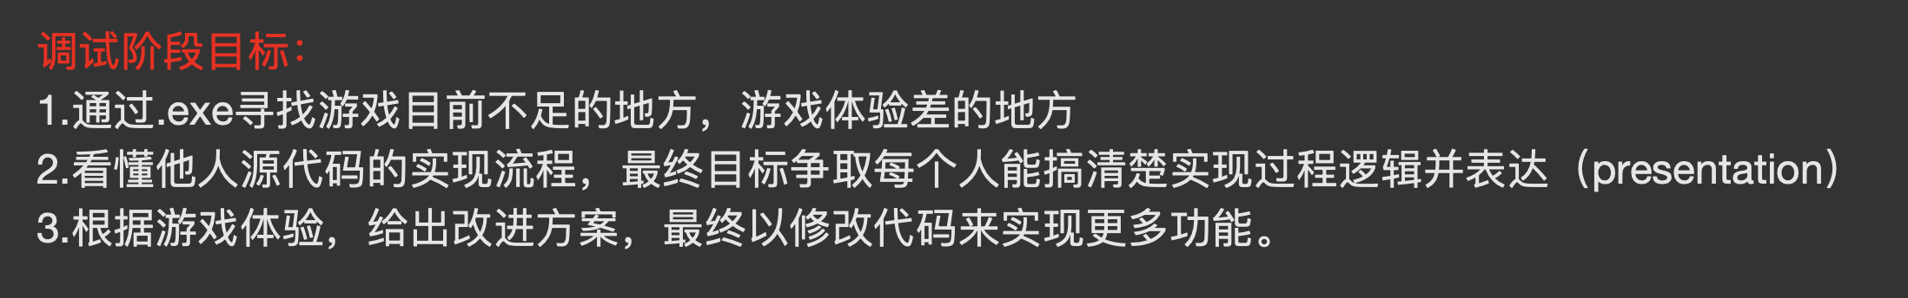
项目实纪1 （印象笔记）

Slide 4
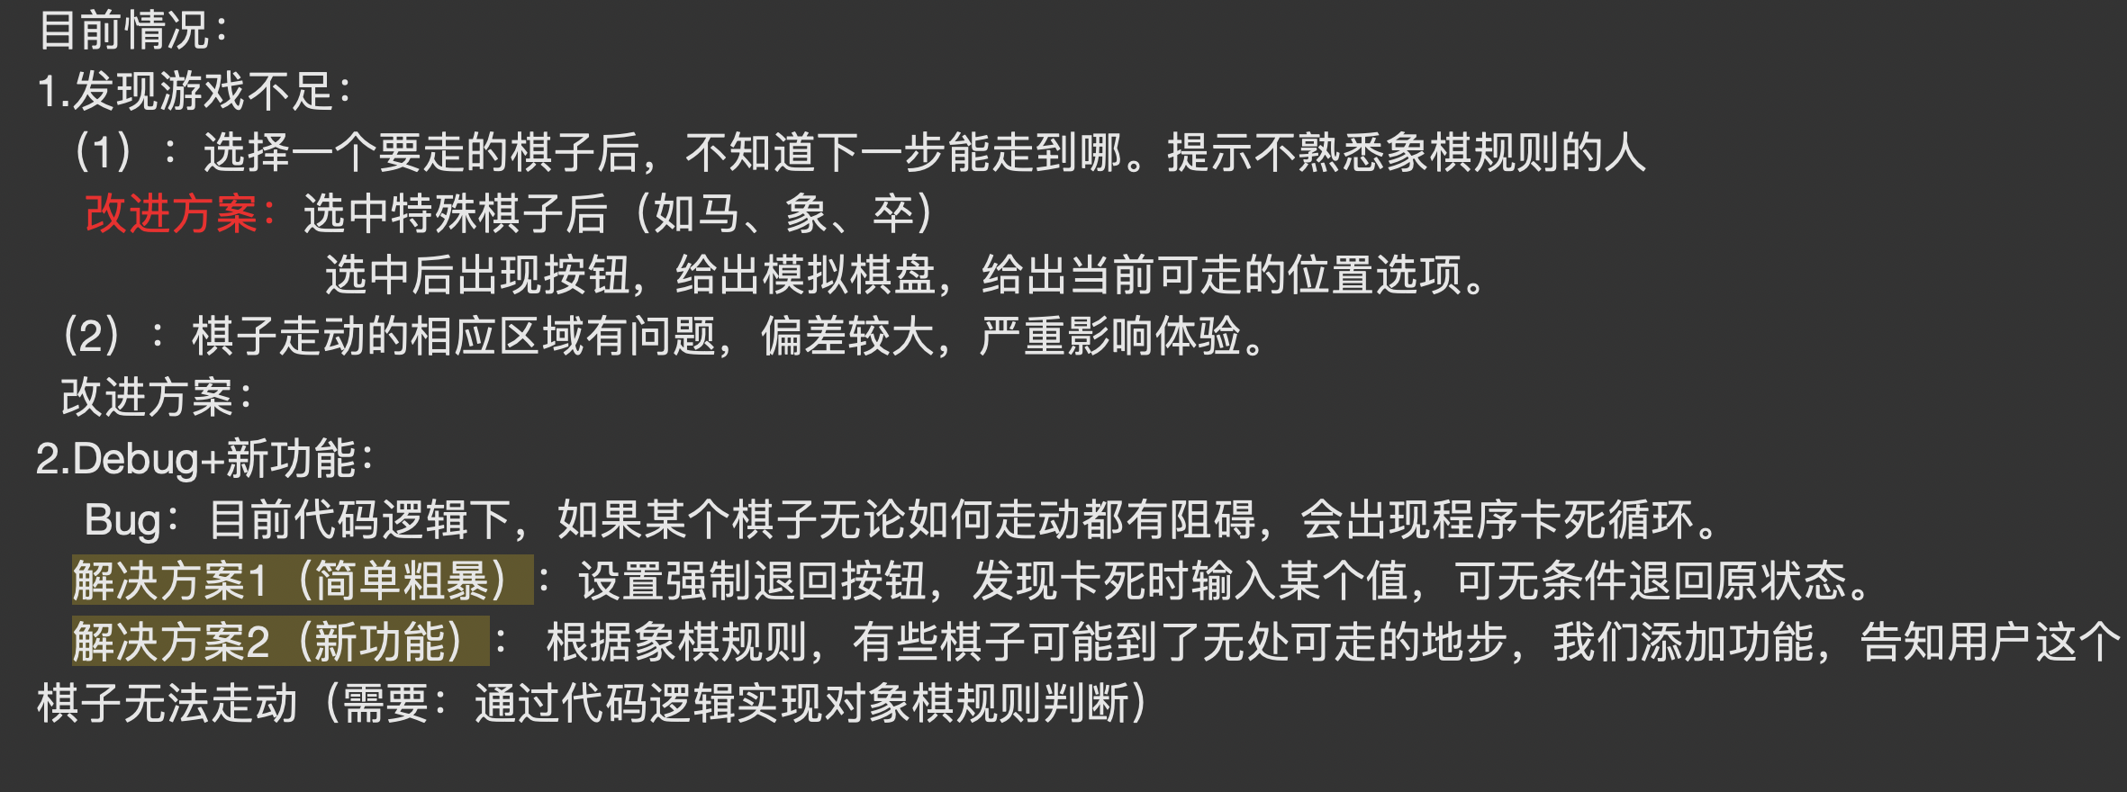
项目实纪2 （印象笔记）

Slide 5
整体框架
void recover();/*重置棋盘*/
void print();/*输出棋盘*/
void start();/*开始*/
void state();/*说明*/
int in();/*输入*/
void turn();/*翻页*/
struct node* add();/*链表增加*/
struct node* ret();/*悔棋*/
int judge(int x);/*判断悔棋等*/
struct node* read();/*读取所有储存的棋盘*/
int judge2();/*判定是否为自己棋子*/

Slide 6
int main(void)//主函数
start();
recover();
add();
for (;;) {
print();
abdsjahgfback:;
int www = in();
if (www == 1)
goto mark;
if (www == 2)
goto marrk;
复原棋盘>mark
悔棋>marrk
mark:
n++;
add();
marrk:
turn();
}
getchar();
getchar();
return 0;

Slide 7
出棋规则
void zu(char a[11][10], int xp, int yp);
void bing(char a[11][10], int xp, int yp);
void shi1(char a[11][10], int xp, int yp);
void shi2(char a[11][10], int xp, int yp);
void shuai(char a[11][10], int xp, int yp);
void jiang(char a[11][10], int xp, int yp);
void xiang1(char a[11][10], int xp, int yp);
void xiang2(char a[11][10], int xp, int yp);

Slide 8
项目特色①——悔棋
struct node* ret()
struct node* cur;
struct node* prev;
if (first == NULL) {
goto mark;
}
cur = first->next;
free(first);

Slide 9
项目特色②——防呆
本项目能判断绝大部分走棋的失误和错误走棋，如：在棋子走出非法的步法时会提示并回档，让玩家重新决定走棋的步法。
if (back[xp - i][yp] <= 'z' && back[xp - i][yp] >= ‘a’)
printf("你不能吃自己的棋子！");
if (i > xp - 1) goto recar1;
for (j = xp - 1; i1 > 1; j--, i1--) {
if (back[j][yp] != '.') {
printf("有阻碍，非法走棋！");
goto recar1;
}
}

Slide 10
项目特色③——图形界面
本项目能用字符数组模拟出图形界面，在走部分棋子时也能打印出一份GUI，告知玩家哪里是可以走的地方，并隐藏不可走的地方，减少错误率。
char i[8] = { 'X','X','X','X','X','X','X','X' };
……省略部分是判断哪些位置能走
rema1:
printf("请选择要走动的位置：");
printf("X i[0] X i[1] X");
printf("i[7] X X X i[2]");
printf("X X h X X");
printf("i[6] X X X i[3]");
printf("X i[5] X i[4] X");
scanf("%d", &md);

